Slide 1
2024 – Semaine 09 du Lundi 26 février au Samedi 2 mars

Slide 2
SCPI OUVERTES : à date chez CNP & BPCE VIE (HORS TEORA BY NWM) & SCPI en direct
SCPI en direct: AEW PATRIMOINE: retrouvez les bulletins semestriels de Atout Pierre Diversification, AEW Patrimoine Santé, AEW Diversification Allemagne et AEW Commerces Europe
BPCE LIFE : Fiche du fonds Euros
Assurance Vie / Valeurs mobilières : VEGA IM : La lettre HEBDO du 19 février 2024
Semaine 09
2

Slide 3





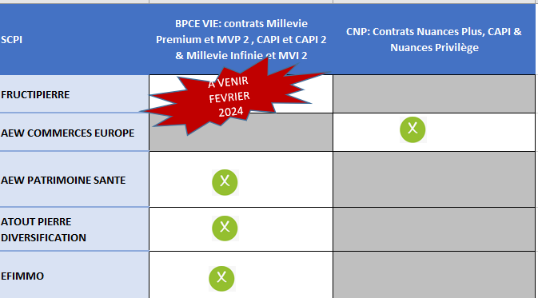


ACTIONS COMMERCIALES / COLLECTE
SCPI OUVERTES A DATE CHEZ CNP & BPCE VIE (HORS TEORA BY NWM) & SCPI EN DIRECT
SCPI
Semaine 09
3

Slide 4
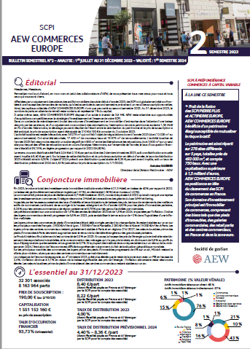
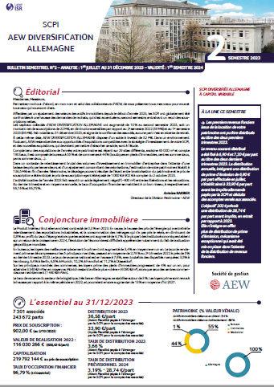
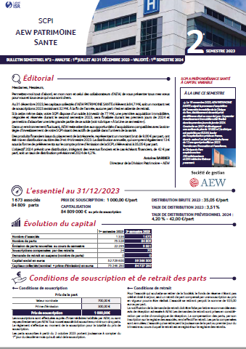
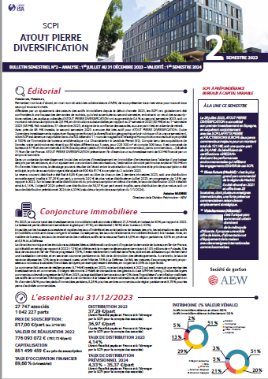
ACTIONS COMMERCIALES / COLLECTE
SCPI BULLETINS SEMESTRIELS AEW PATRIMOINE
Les bulletins semestriels sont en ligne sur le site de AEW PATRIMOINE ainsi que dans la rubrique des commerciaux.
SCPI
Cliquez sur les images
Semaine 09
4

Slide 5

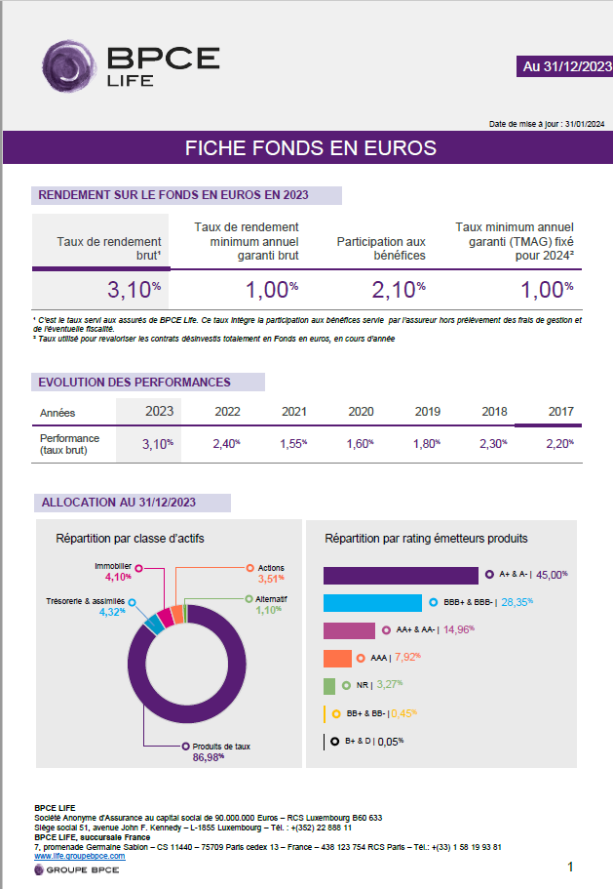
ACTIONS COMMERCIALES / COLLECTE
FICHE DU FONDS EUROS
Retrouvez la fiche dédiée reprenant les informations relatives au Fonds en euros de BPCE Life détaillant:
Le rendement sur le Fonds en euros,
L’évolution des performances,
L’allocation au 31/12/2023,
Les principaux émetteurs obligataires de BPCE Life,
La politique de gestion et la réassurance du Fonds en euros.
.
Offre réservée CAGP/BP
Assurance Luxembourg
Cliquez sur l’ image
Semaine 09
5

Slide 6


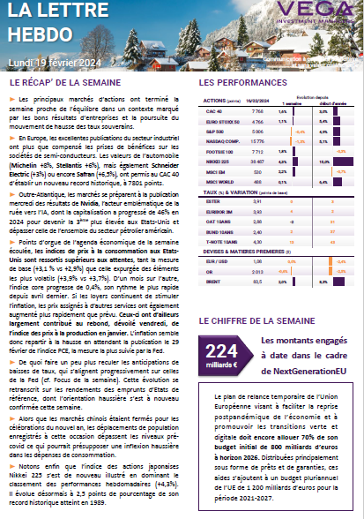

ACTIONS COMMERCIALES / TOUS DOMAINES
LA LETTRE HEBDO DU 19 FEVRIER 2024
MARCHES FINANCIERS
Pour la consulter
cliquez sur l’ image →
Semaine 09
6

